Slide 1
Corso di Laurea Magistrale in Scienze Biomolecolari, Genomiche e Cellulari
Studio di mutazioni nel gene CAT5 in Saccharomyces cerevisiae e analisi dei potenziali effetti benefici dell’overespressione di COQ8 e/o della supplementazione della molecola 2,4-DHB
Relatore: Prof.ssa Cristina Dallabona
Correlatore:
Dott.ssa Martina Magistrati
Laureanda:
Debora Pettenuzzo
326038

Slide 2
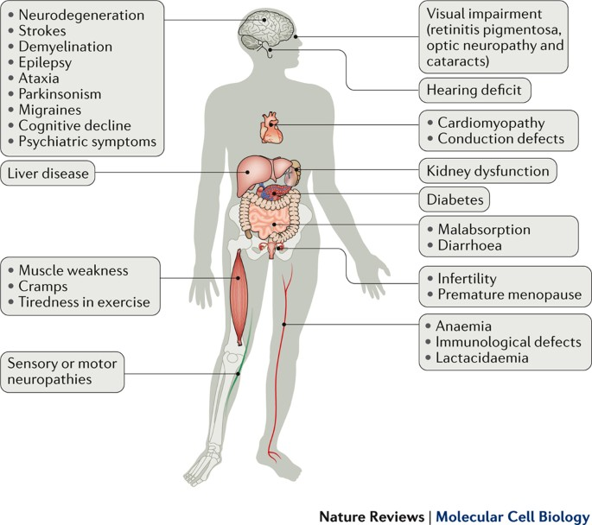
PATOLOGIE MITOCONDRIALI
Le malattie mitocondriali sono un gruppo molto eterogeneo di disturbi ereditari causati principalmente da un deficit nelle attività associate alla fosforilazione ossidativa.
Patologie causate da mutazioni a livello del DNA mitocondriale (mtDNA)
Patologie causate da mutazioni a livello del DNA nucleare (nDNA)
Notes:
Gruppi nosologici

Slide 3
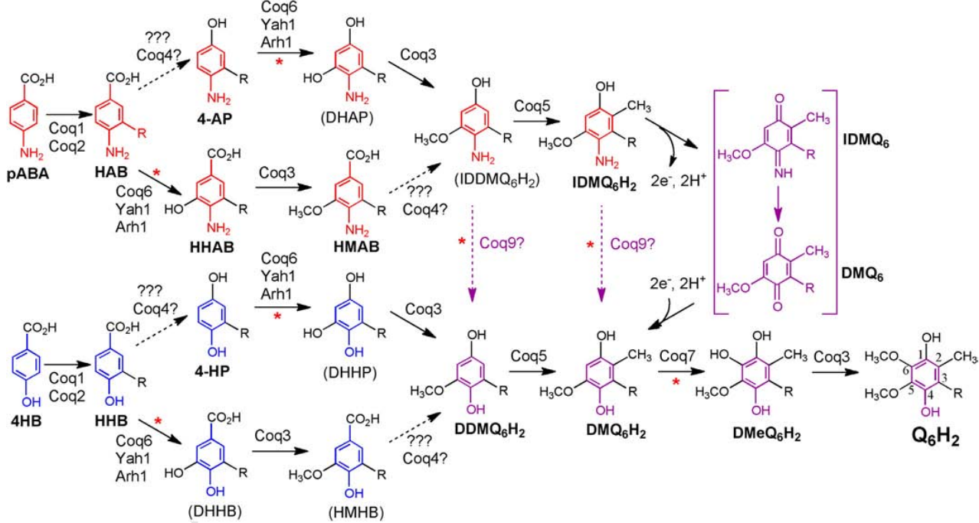
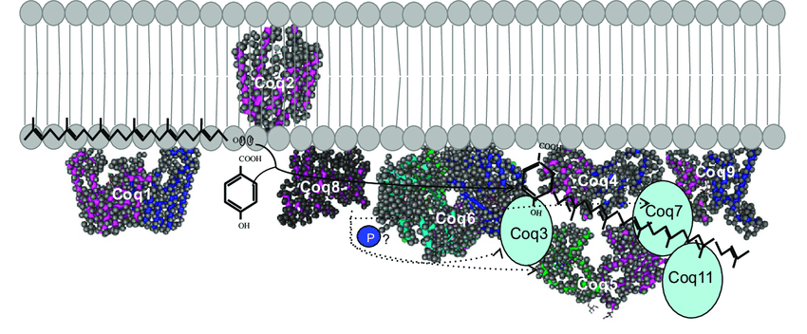
COQ7
Il gene COQ7 è coinvolto direttamente nella sintesi del Coenzima Q, e codifica per l’enzima 5-demetossiubichinone idrossilasi responsabile del penultimo passaggio della biosintesi del coenzima Q.
COMPLESSO DI BIOSINTESI DEL COENZIMA Q

Slide 4
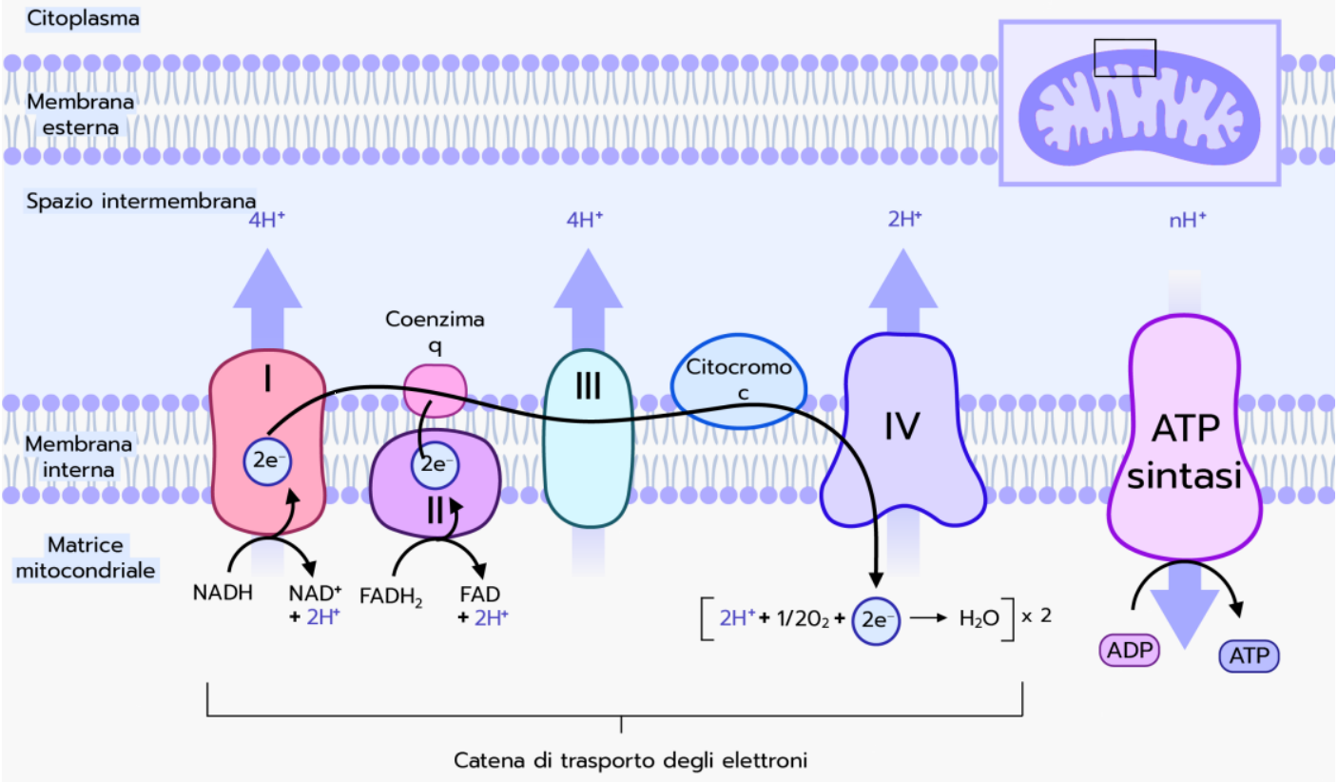
COQ7 e il coenzima Q
Il gene COQ7 è coinvolto direttamente nella sintesi del Coenzima Q, che è presente nella membrana mitocondriale interna, e permette il trasporto degli elettroni provenienti dal Complesso I e dal Complesso II trasferendoli al Complesso III
COENZIMA Q
Saccharomyces cerevisiae possiede il gene ortologo CAT5

Slide 5
SCOPO 1:
La prima parte del progetto ha avuto come scopo quello di validare mutazioni missenso identificate in pazienti con caratteristiche cliniche compatibili con una disfunzione mitocondriale.
c.161G>A, che determina la sostituzione amminoacidica dell’arginina in posizione 54 con la glutammina (p.Arg54Gln)
c.446A>G, che determina la sostituzione amminoacidica della tirosina in posizione 149 con la cisteina (p.Tyr149Cys)
c.197T>A, che determina la sostituzione amminoacidica dell’isoleucina in posizione 66 con l’asparagina (p.Ile66Asn).
Le mutazioni precedentemente caratterizzate e che sono state usate come riferimento sono p.Val141Glu e p.Arg107Trp

Slide 6
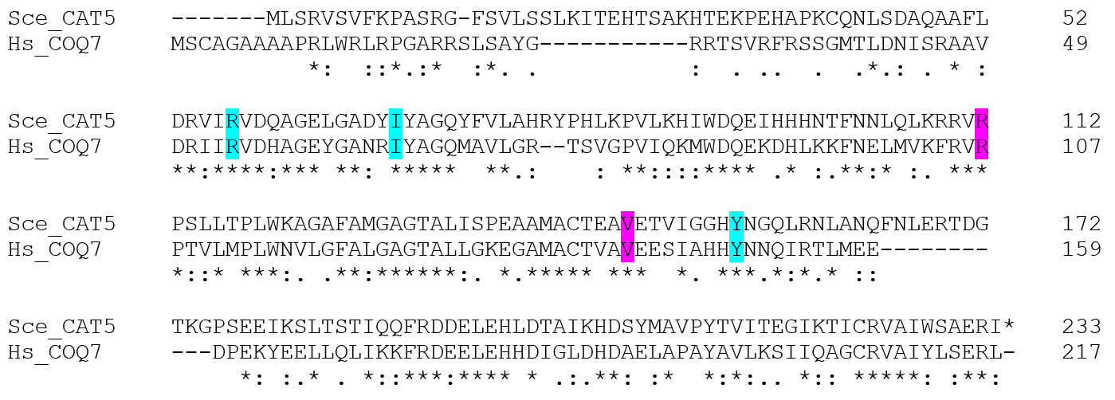
COQ7 e CAT5
Confronto tra la sequenza amminoacidica della proteina Cat5 di Saccharomyces cerevisiae e la sequenza amminoacidica della proteina Coq7 di uomo.
Mutazione umana | Mutazione lievito
Arg54Gln | Arg57Gln
Ile66Asn | Ile69Asn
Arg107Trp | Arg112Trp
Val141Glu | Val146Glu
Tyr149Cys | Tyr154Cys

Slide 7
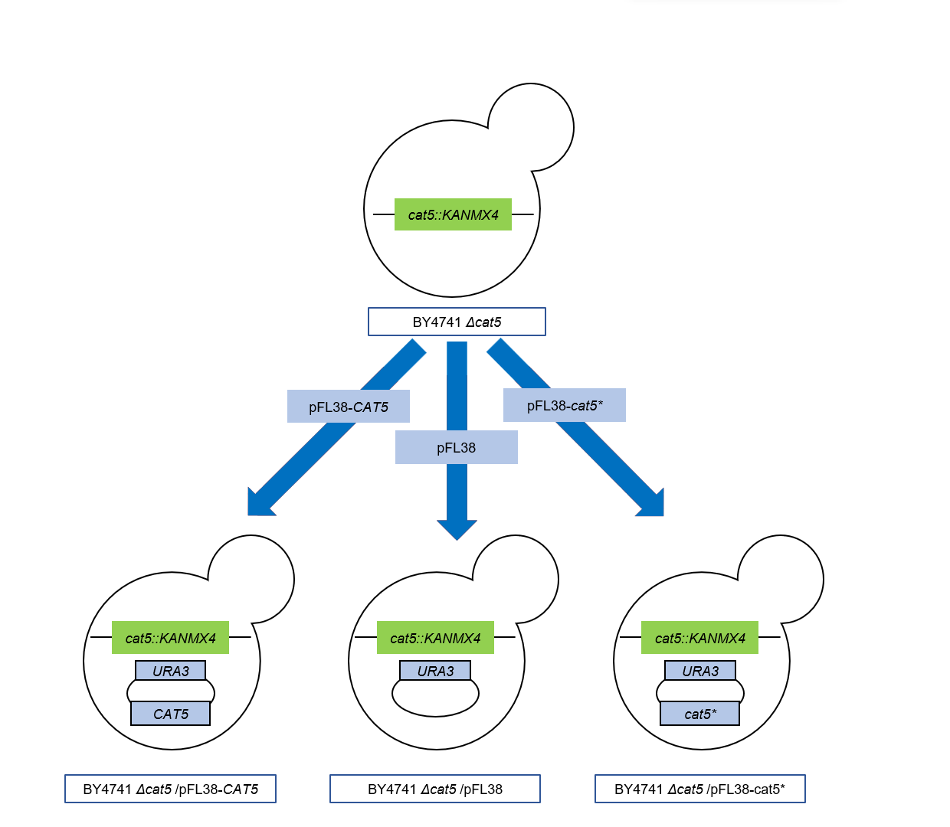
COSTRUZIONE DEI CEPPI

Slide 8
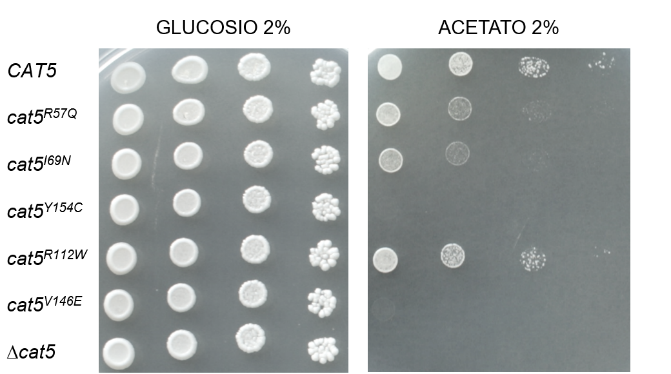
SPOT ASSAY
L’analisi mediante spot assay offre la possibilità di valutare in maniera semi-quantitativa l’impatto delle presunte varianti patologiche sul fenotipo di crescita ossidativa dei ceppi mutanti.

Slide 9
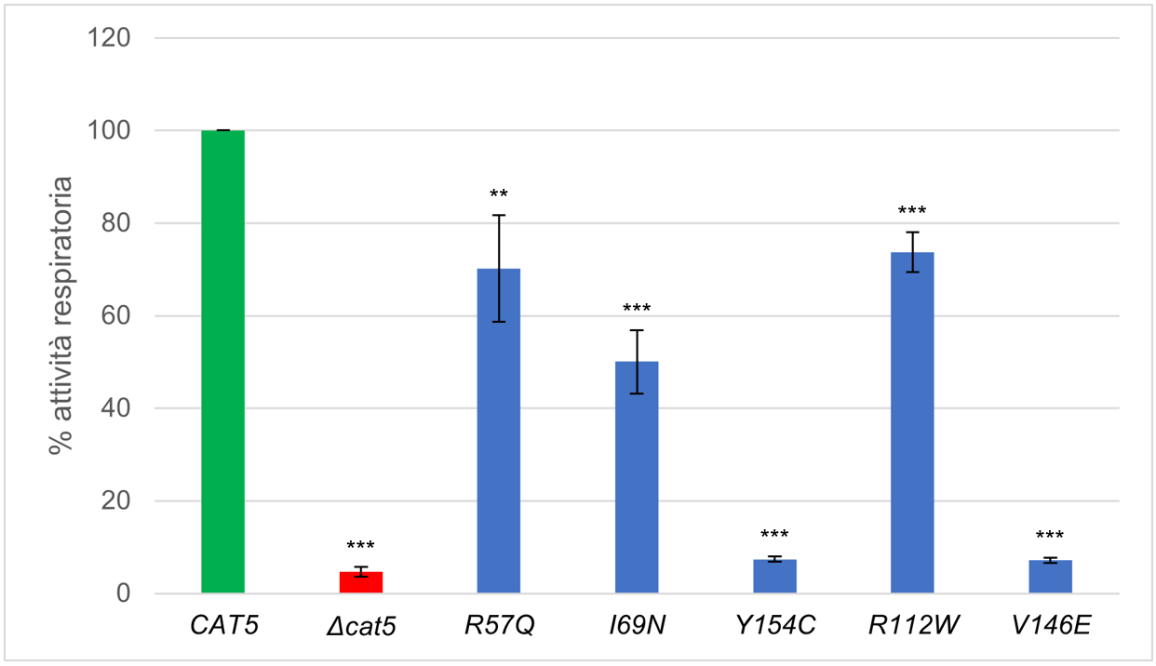
ATTIVITÀ RESPIRATORIA
Valutazione dell’attività respiratoria misurando il consumo di ossigeno da parte delle cellule per caratterizzare il difetto mitocondriale
I ceppi cat5^{R57Q}, cat5^{I69N} e cat5^{R112W} hanno fenotipo leaky
I ceppi cat5^{Y154C} e cat5^{V146E} hanno fenotipo grave

Slide 10
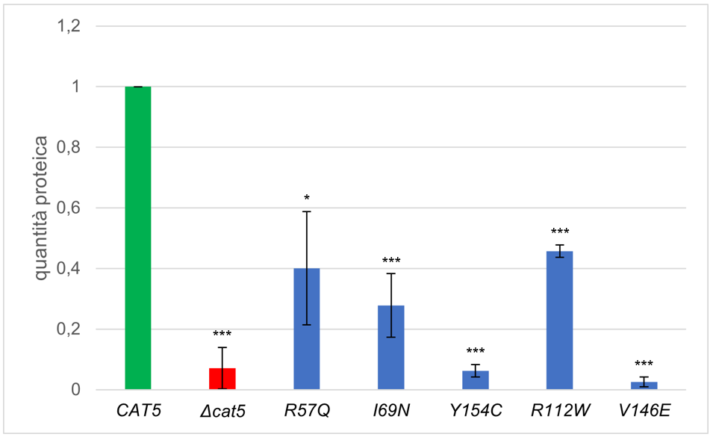
WESTERN BLOT
È stato osservato l’effetto delle varianti sulla quantità della proteina Cat5 tramite analisi Western blot, utilizzando un anticorpo che riconosce la proteina Cat5.

Slide 11
CONCLUSIONI
Mutante cat5^{R57Q} presenta un fenotipo leaky → validata la mutazione umana R54Q
Mutante cat5^{I69N} presenta un fenotipo leaky → validata la mutazione umana I66N
Mutante cat5^{Y154C} presenta un fenotipo grave → validata la mutazione umana Y149C
S. cerevisiae si dimostra un ottimo organismo modello per la validazione di mutazioni in questo gene, e costituisce uno step fondamentale per approfondire
le conoscenze sulle patologie mitocondriali

Slide 12
SCOPO 2:
La seconda parte del progetto ha avuto come scopo quello di determinare i potenziali effetti benefici della supplementazione dell’acido 2,4-diidrossibenzoico (DHB) nei ceppi mutanti.

Slide 13
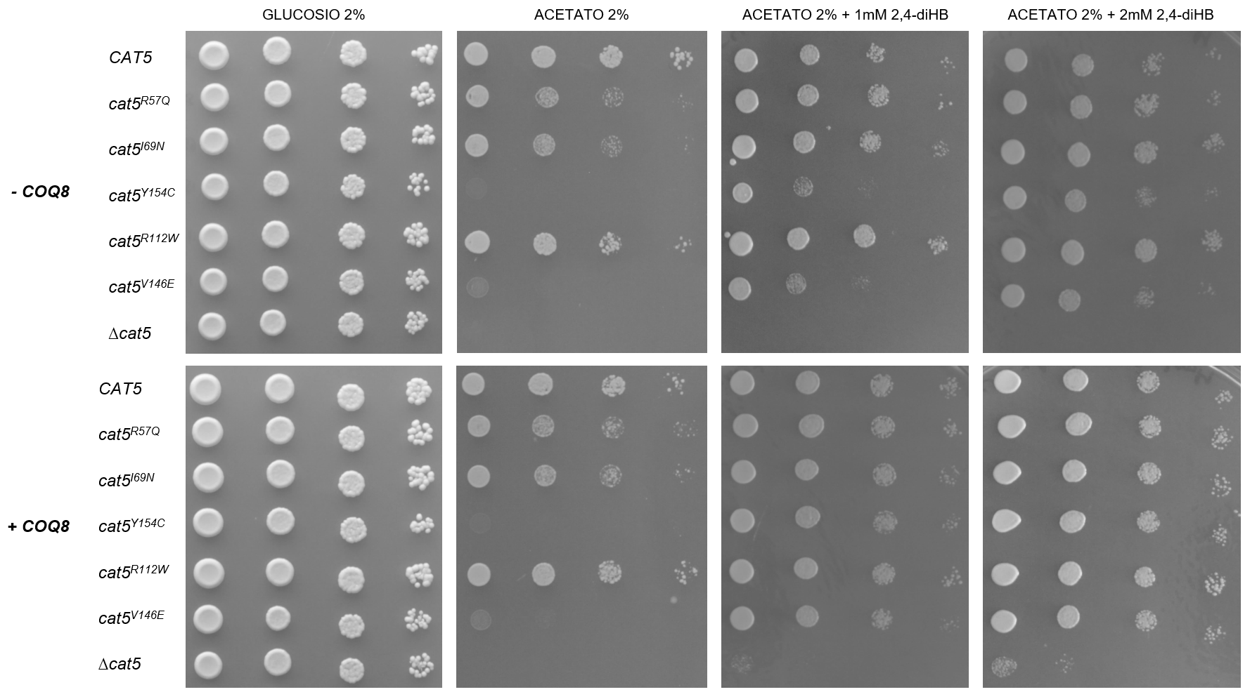
SPOT ASSAY

Slide 14
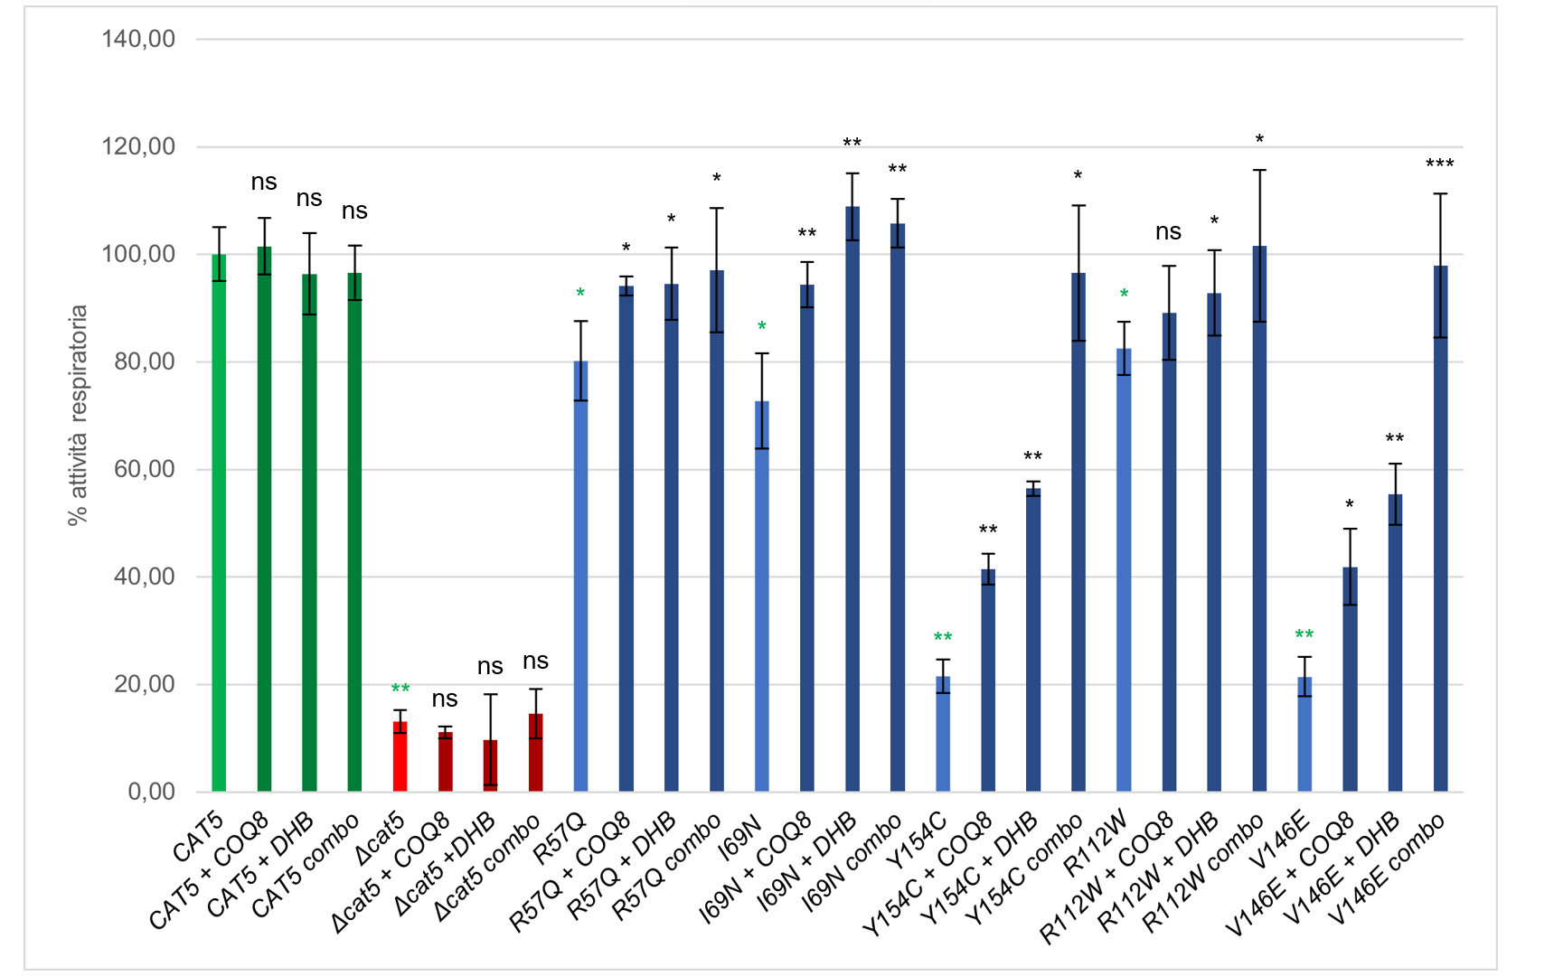
ATTIVITÀ RESPIRATORIA

Slide 15
ANALISI DELLE SUBUNITÀ DEI COMPLESSI RESPIRATORI
Cuiwen H. He e collaboratori hanno pubblicato uno studio su mutanti di lievito deleti in geni CoQ
C.H. He et al. / Biochimica et Biophysica Acta 1841 (2014) 630–644

Slide 16
WESTERN BLOT delle subunità dei complessi respiratori

Slide 17
POTENZIALI APPROCCI TERAPEUTICI
L’acido 2,4-diidrossibenzoico (DHB) potrebbe essere usato come potenziale trattamento terapeutico per i pazienti con mutazioni nel gene COQ7

Slide 18
GRAZIE PER L’ATTENZIONE!

Slide 22
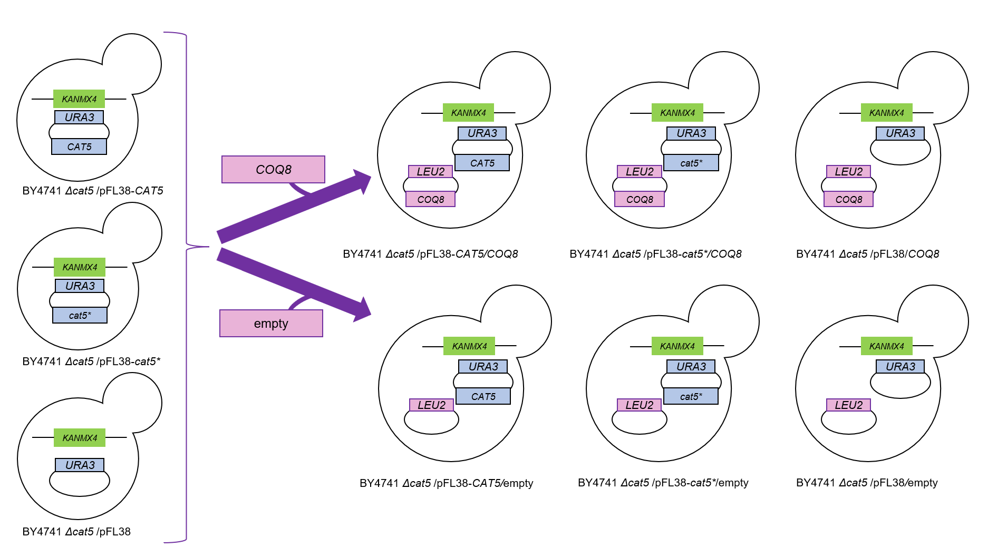

Slide 23
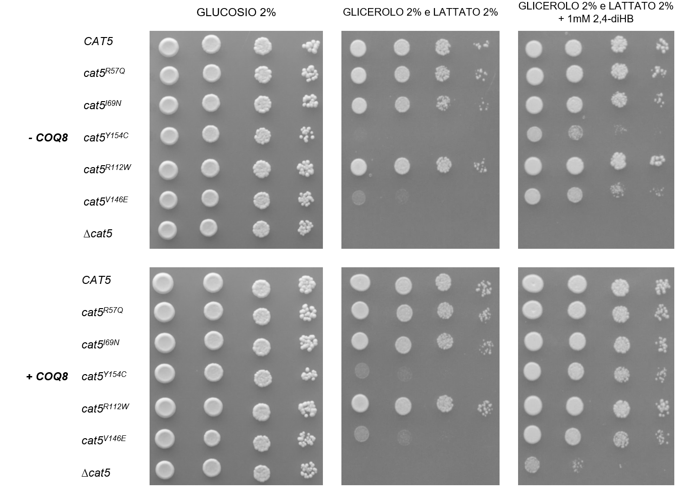

Slide 24
